Slide 1
起初的愛心
經文: 啟示錄 2:1-7
華人福音基督教會
主日崇拜
2013年6月9日

Slide 2
啟 示 錄
ἀποκάλυψις
Apocalypse
揭开 帕子

Slide 3
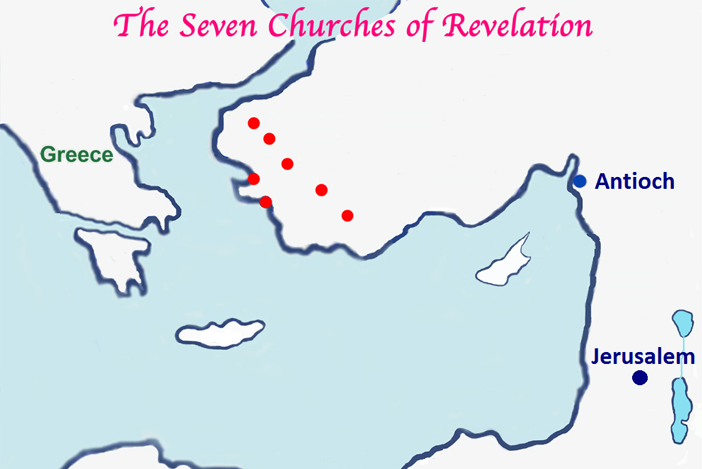
别迦摩
3
推雅推喇
4
撒狄
5
士每拿
2
6
非拉鐵非
1
老底嘉
7
以弗所
地中海
《啟示錄》的七個教會

Slide 4
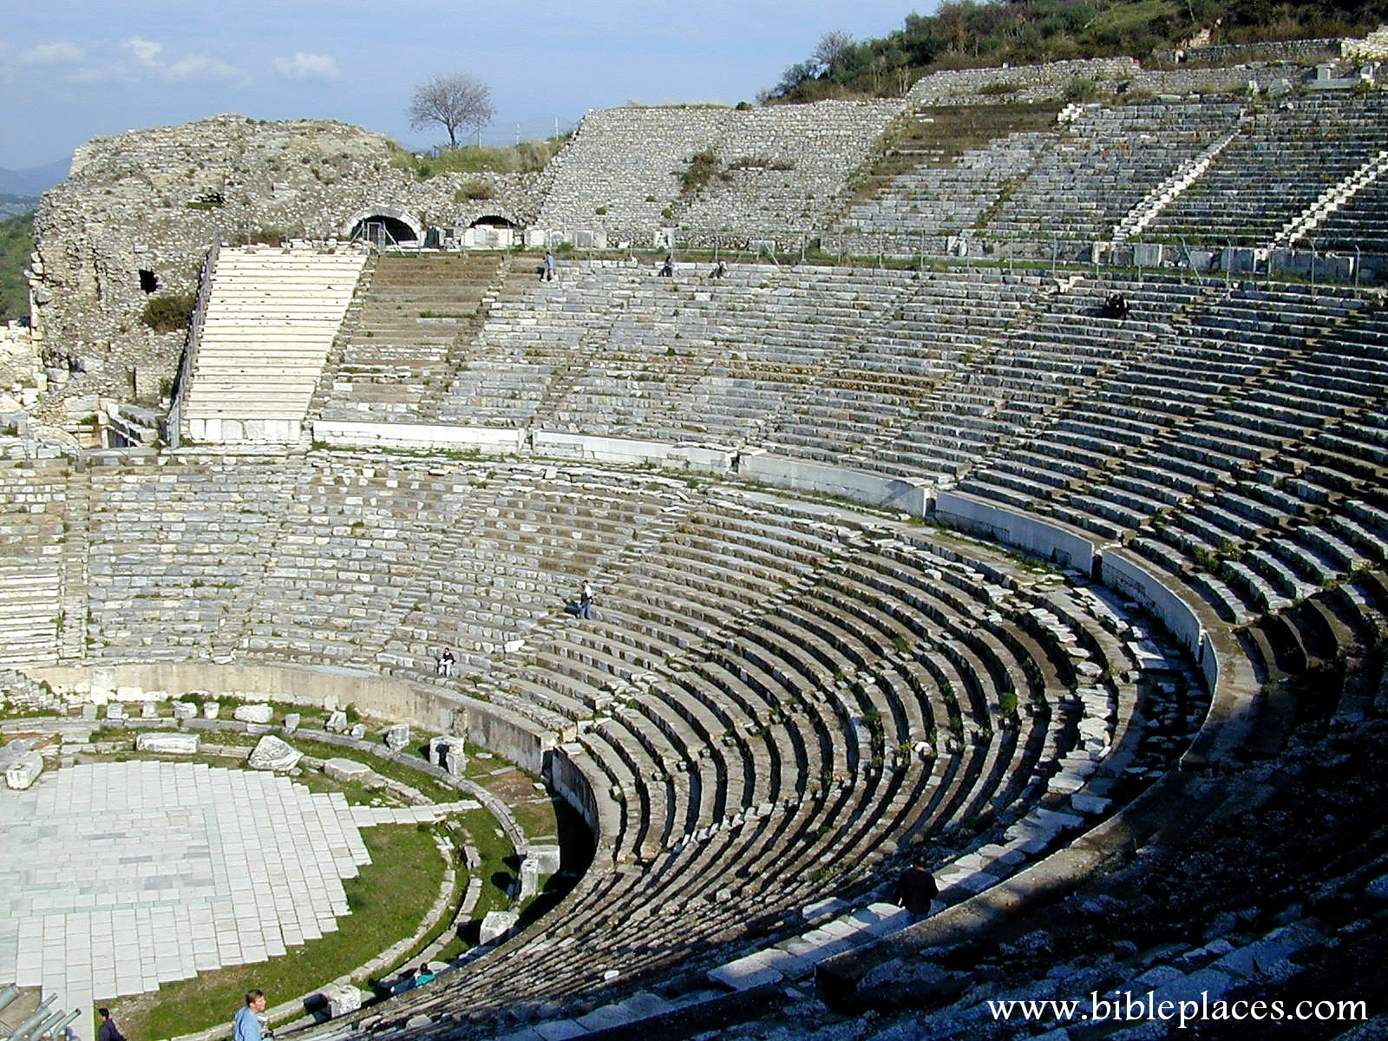
The Celsius Library in the ancient city of Ephesus, Turkey
The theater where the Ephesians demanded Paul's death for endangering their trade and discrediting the goddess Artemis.

Slide 5
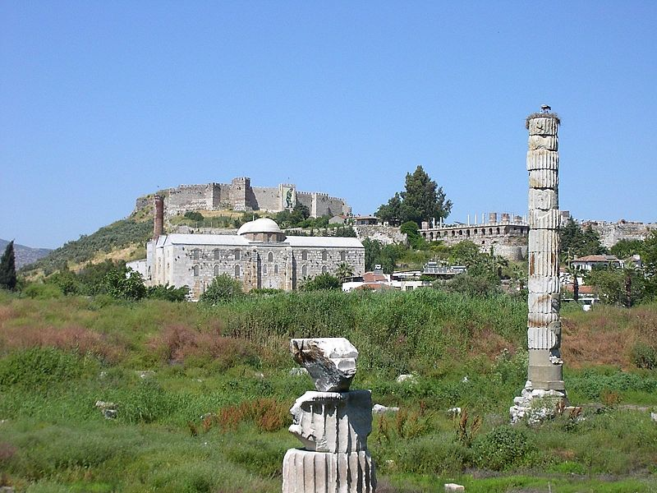
The Celsius Library in the ancient city of Ephesus, Turkey
The ruin of the temple of Artemis

Slide 6
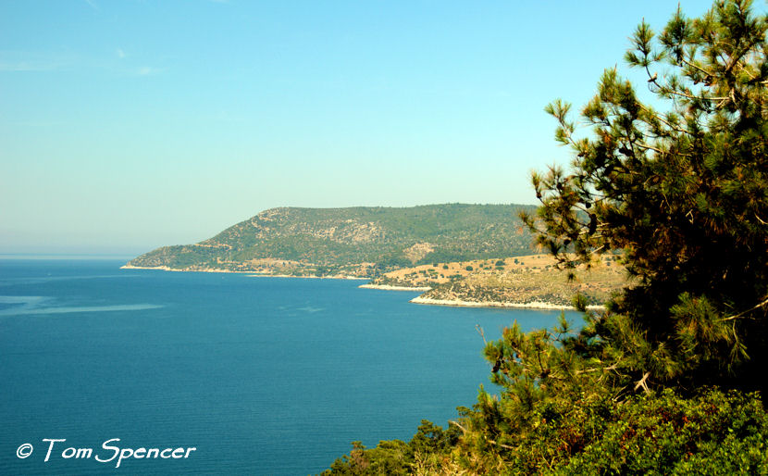
The Celsius Library in the ancient city of Ephesus, Turkey
Ephesus by the Aegean Sea

Slide 7
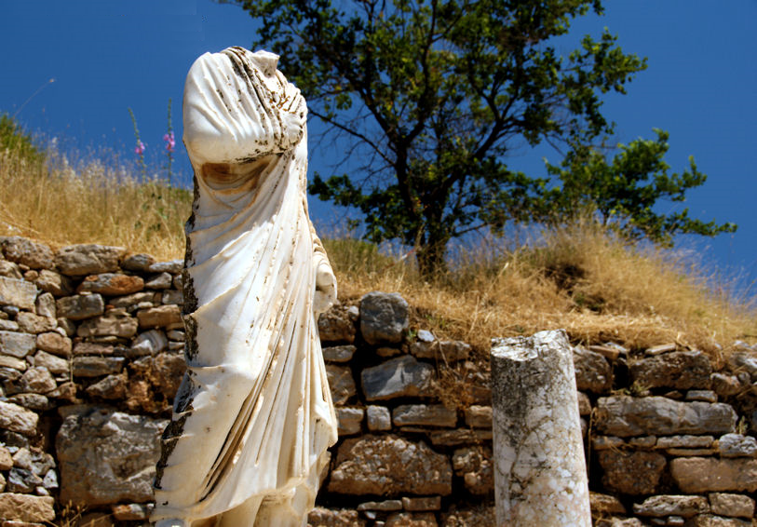
Deserted statue in wildness, Ephesus, near modern day Selçuk, Turkey

Slide 8
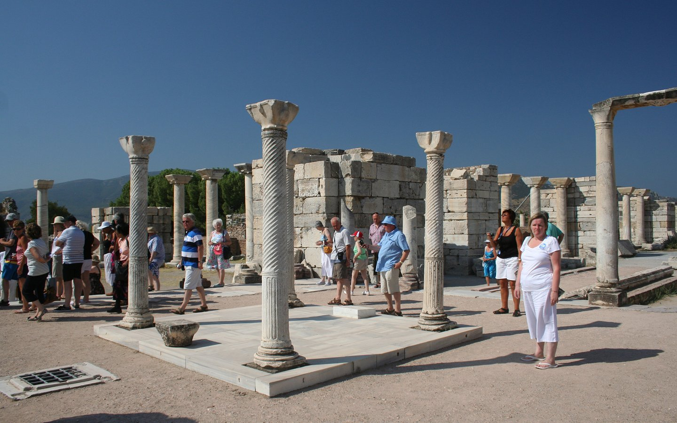
Tomb of St. John the Apostle, in St. John‘s Basilica, Ephesus, near modern day Selçuk, Turkey

Slide 9
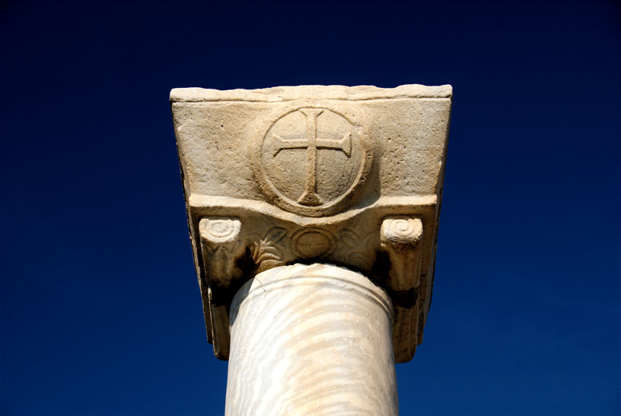
Column of St. John‘s Basilica, Ephesus, near modern day Selçuk, Turkey

Slide 10
以弗所教會的建立和牧養
保羅
亞居拉/百基拉
亞波羅
提摩太
約翰

Slide 11
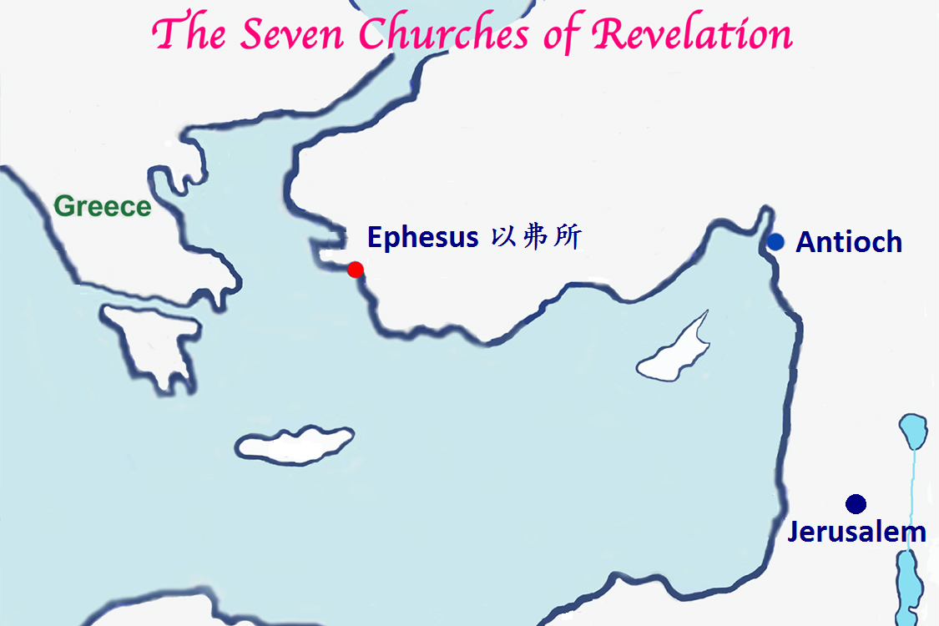
愛
琴
海
地中海
初期教會的三大福音中心

Slide 12
起初的愛心
啟示錄 2:1-7
你要寫信給以弗所教會的使者，說,“那右手拿著七星，在七個金燈檯中間行走的，說，
啟示錄 1:20
論到你所看見在我右手中的七星，和七個金燈檯的奧秘；那七星就是七個教會的使者；七燈檯就是七個教會。

Slide 13
起初的愛心
啟示錄 2:1-7
我知道你的行為，勞碌，忍耐，也知道你不能容忍惡人，你也曾試驗那自稱為使徒卻不是使徒的，看出他們是假的來。
你也能忍耐，曾為我的名勞苦，並不乏倦。
然而有一件事我要責備你，就是你把起初的愛心離棄了。

Slide 14
起初的愛心
啟示錄 2:1-7
以弗所教會受責備
起初的愛心離棄了！
我們的光景又如何？
愛的流失
青春的流失
喜樂的流失
異象的流失

Slide 15
起初的愛心
啟示錄 2:1-7
所以應當回想你是從那裡墜落的，並要悔改，行起初所行的事；你若不悔改，我就臨到你那裡，把你的燈檯從原處挪去。
然而你還有一件可取的事，就是你恨惡尼哥拉一党人的行為，這也是我所恨惡的。
聖靈向眾教會所說的話，凡有耳的，就應當聽。得勝的，我必將神樂園中生命樹的果子賜給他吃。

Slide 16
起初的愛心
啟示錄 2:1-7
1. 回想
生命的流失
不明顯
但持續消耗生命
別人不易覺察
但自己却很痛苦

Slide 17
起初的愛心
啟示錄 2:1-7
2. 悔改
生命的復興
謙卑的承認
罪：生命的漏洞
勇敢地面對
信：生命的滿溢

Slide 18
起初的愛心
啟示錄 2:1-7
3. 行起初所行的事
生命的操練
大誡命（太 22:32-36）
愛神愛人
大使命（太 28:18-20）
傳揚福音

